Slide 1
Gli Etruschi
0 ràsenna
Dalle origini ai re di Roma

Slide 2

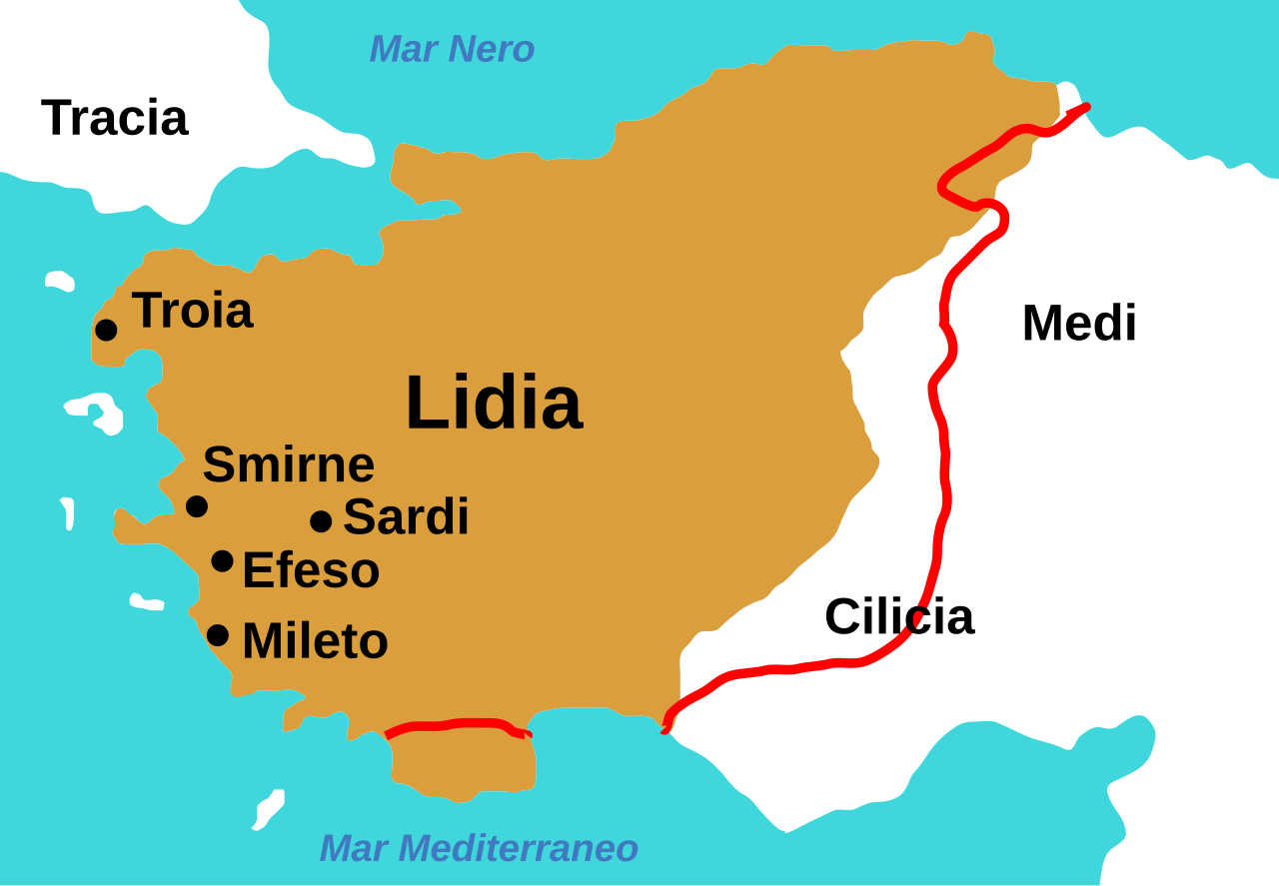
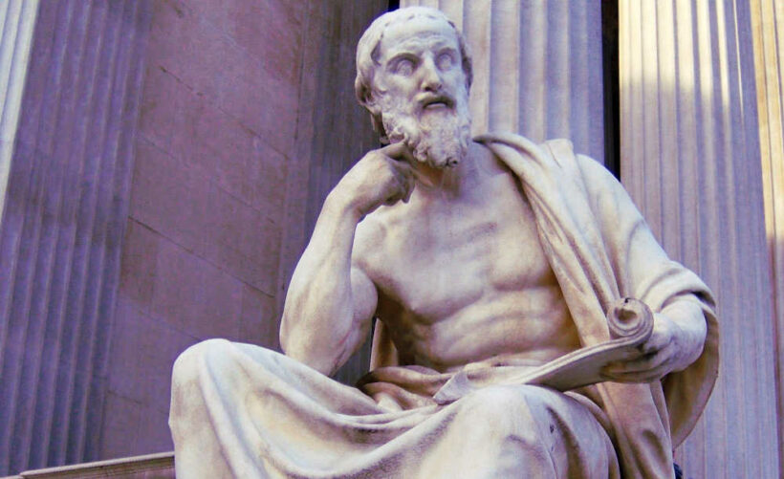

Le origini
Clicca sul link o sull’immagine di Erodoto per ascoltarlo.
https://youtu.be/ms31ARlXQQQ

Slide 3
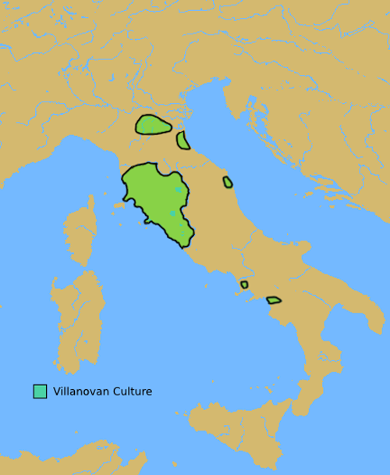
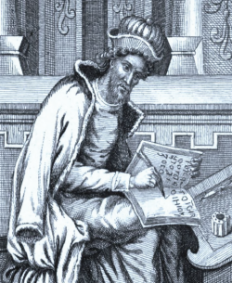
Le origini
Clicca sul link o sull’immagine di Dionigi di Alicarnasso per ascoltarlo
https://youtu.be/Q92lC3dbxUk

Slide 4
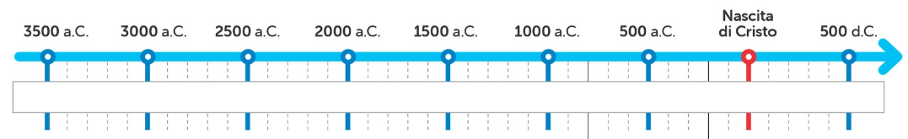
—Sulla linea del tempo
La civiltà etrusca iniziò a partire dall’800 a.C. e terminò nel 200 a.C., assoggettata dai Romani e sconfitta dai Volsini.

Slide 5
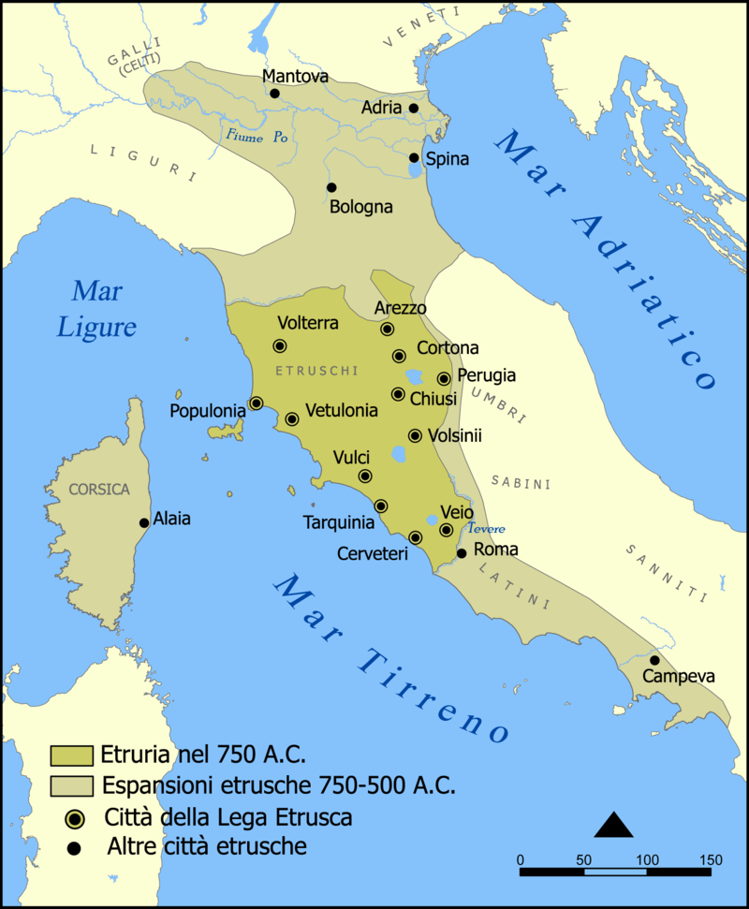
La loro storia
Vivevano in Etruria, una zona corrispondente a una parte dei territori della Toscana e del Lazio, fondarono numerose città-stato, come Volterra, Populonia, Tarquinia, Cerveteri e Veio. Successivamente si espansero e fondarono Mantova, Felsina (che poi prese il nome di Bologna), Fiesole, Arezzo, Perugia, Orvieto e Capua.

Slide 6
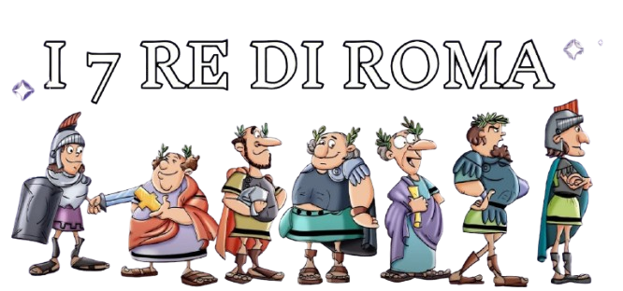
Durante il VI secolo a.C. i Tarquini, re di dinastia etrusca, regnano a Roma.
Romolo
Numa
Pompilio
Tullo
Ostilio
Anco
Marzio
Tarquinio
Prisco
Servio
Tullio
Tarquino
il Superbo








Slide 7
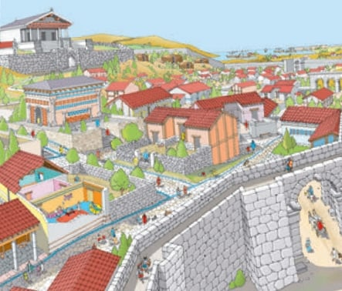
Le attività
Costruivano le città sulle colline; esse erano circondate da mura, avevano forma quadrata, le case erano fatte con mattoni di argilla e avevano il tetto ricoperto di tegole.

Slide 8
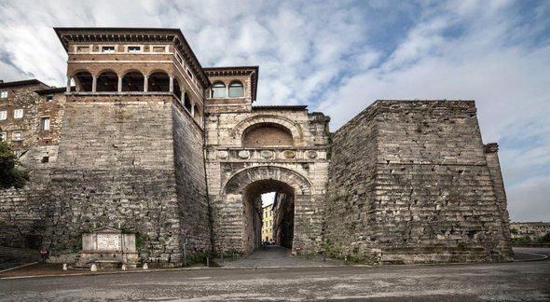

L’arco a volta
Per entrare in città si attraversava una grande porta con arco a volta, che è una loro invenzione.

Slide 9
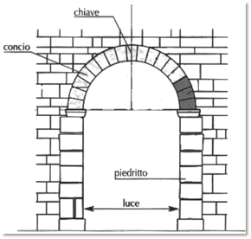
L’arco a volta
La struttura dell’arco a volta.

Slide 10
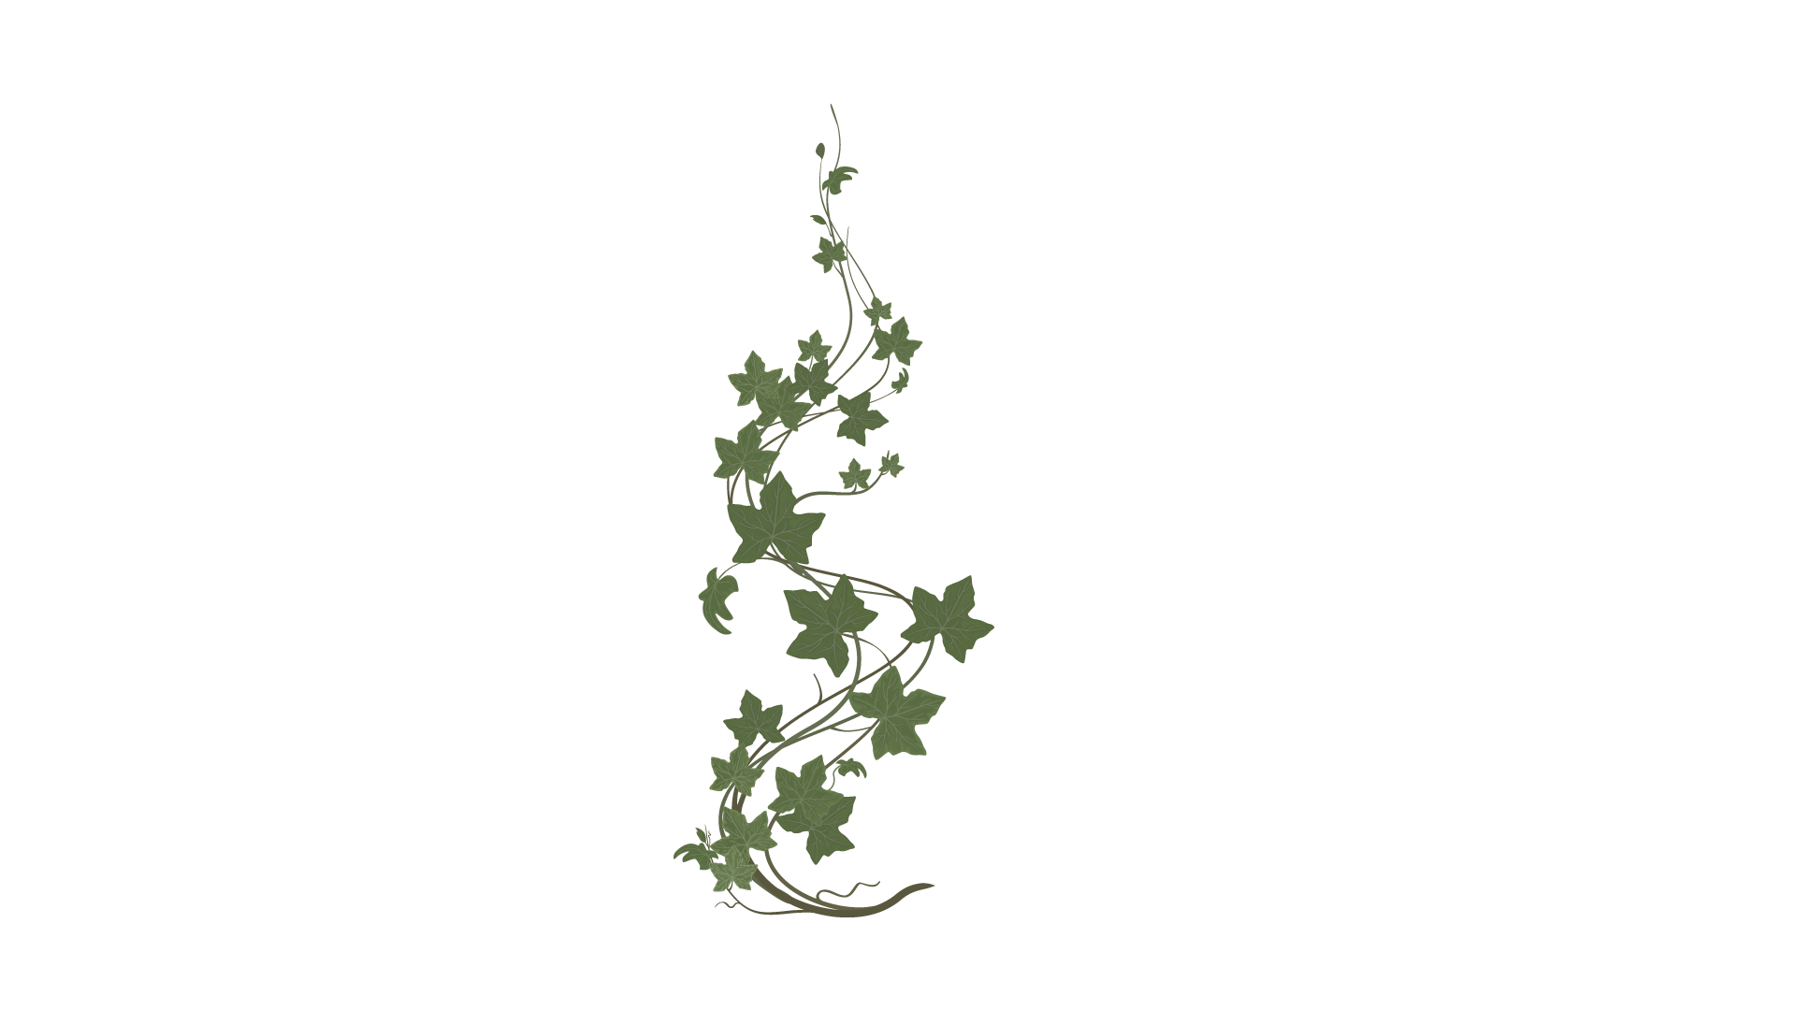

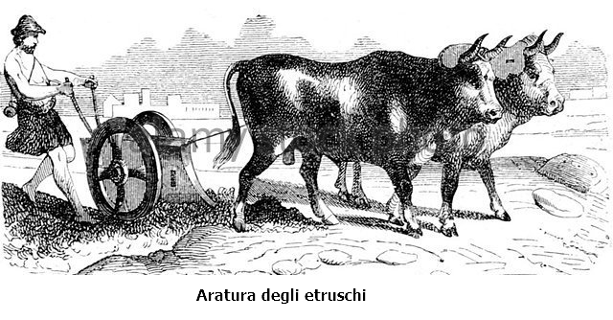
Attività
Coltivavano cereali, orzo, grano, farro, viti e ulivi. Allevavano bovini, ovini e suini.

Slide 11
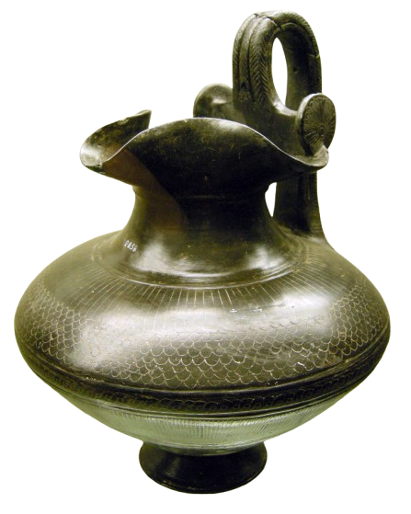
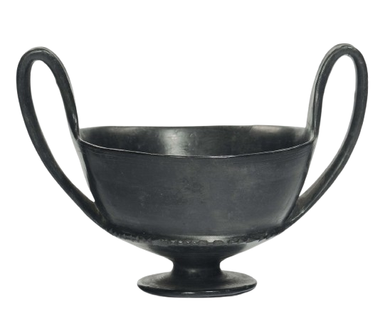
Attività
Erano abili nella lavorazione del bronzo e dell’argilla, con la quale ottenevano il bucchero, una ceramica nera e lucida fatta impastando argilla e carbone vegetale.

Slide 12
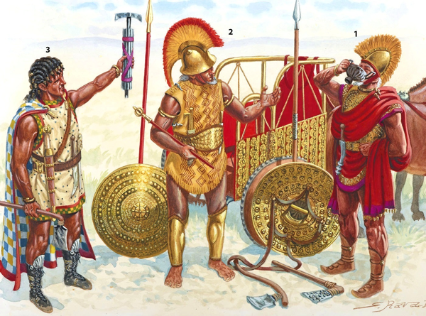
Società
Le città etrusche erano città-stato indipendenti.
In Etruria nacque, però, una confederazione di dodici città, chiamata dodecapoli, i cui rappresentanti si riunivano in assemblea una volta l’anno o nei casi di pericolo.

Slide 13
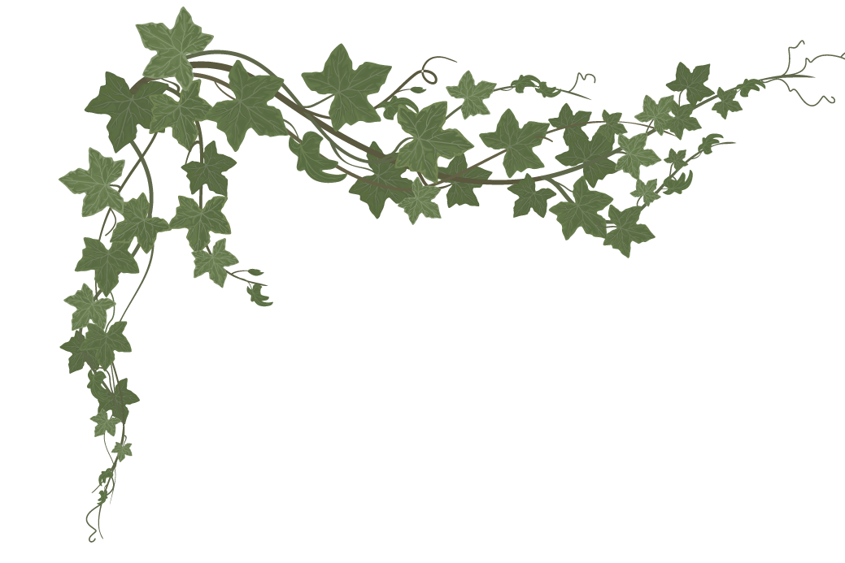
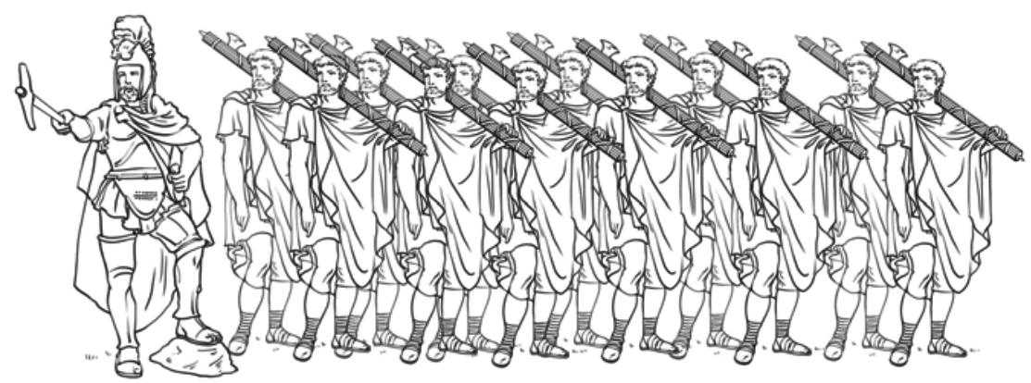
A capo delle città-stato c’era un re chiamato lucumone che aveva il potere giudiziario, religioso e militare.
Il lucumone, quando camminava pubblicamente, era preceduto da dodici littori, guardie scelte che portavano sulle spalle il fascio littorio, composto da un fascio di verghe legate, simbolo del potere del re di giudicare e di fustigare i cittadini, e una scure, simbolo del potere del re di punire i cittadini anche con la morte.

Slide 14
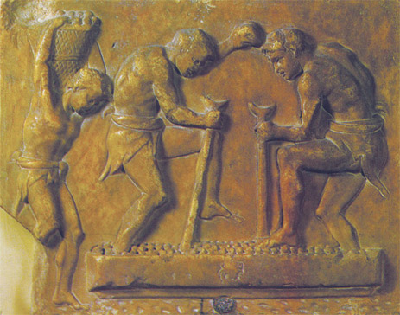
Al di sotto del lucumone c’erano i magistrati, poi i sacerdoti, i guerrieri e infine il popolo.

Slide 15
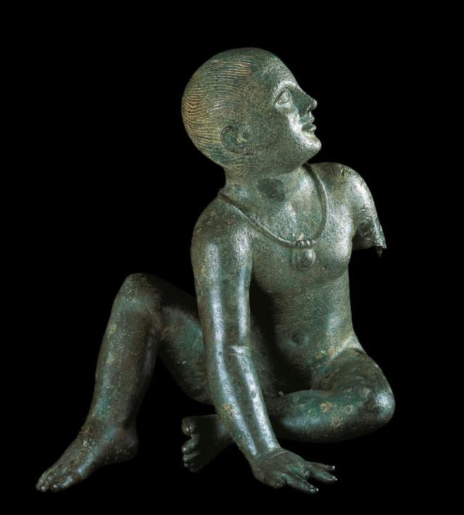
Religione
La religione etrusca è una religione rivelata e politeista. Secondo la leggenda, dal solco tracciato da un contadino uscì un fanciullo di nome Tagète che, in un solo giorno, rivelò agli Etruschi le regole divinatorie per comprendere il volere degli dèi e il destino degli uomini.

Slide 16
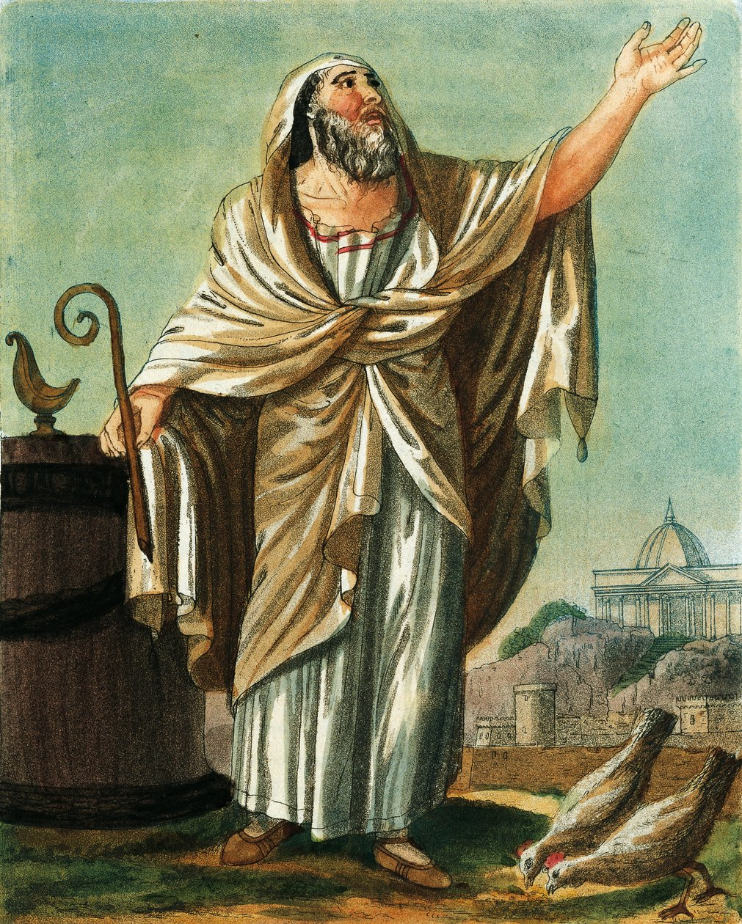
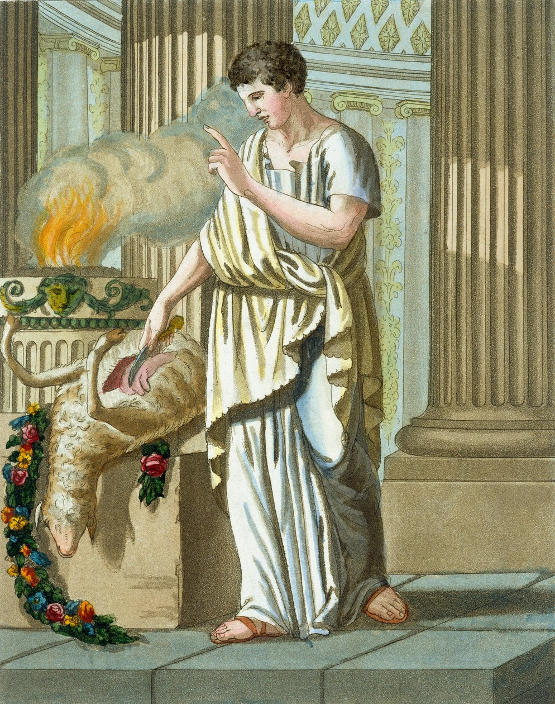
Queste tecniche sono raccolte nei due libri rituali utilizzati dai sacerdoti per interpretare i segni divini:
– i Libri fulgurarales, che indicano come interpretare fulmini e altri fenomeni atmosferici;
– i Libri haruspicini, con le indicazioni per interpretare le viscere degli animali
Augure
Aruspice

Slide 17
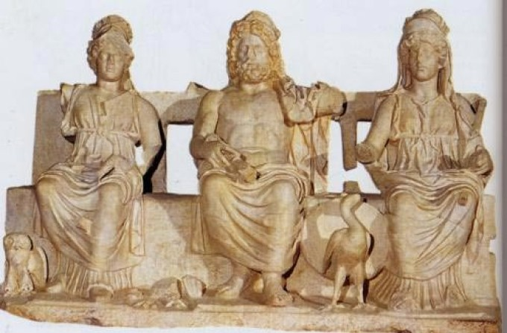
Le loro divinità sono simili a quelle greche. Adorano una triade composta dal dio Tinia, sua moglie Uni e sua figlia Menerva.

Slide 18
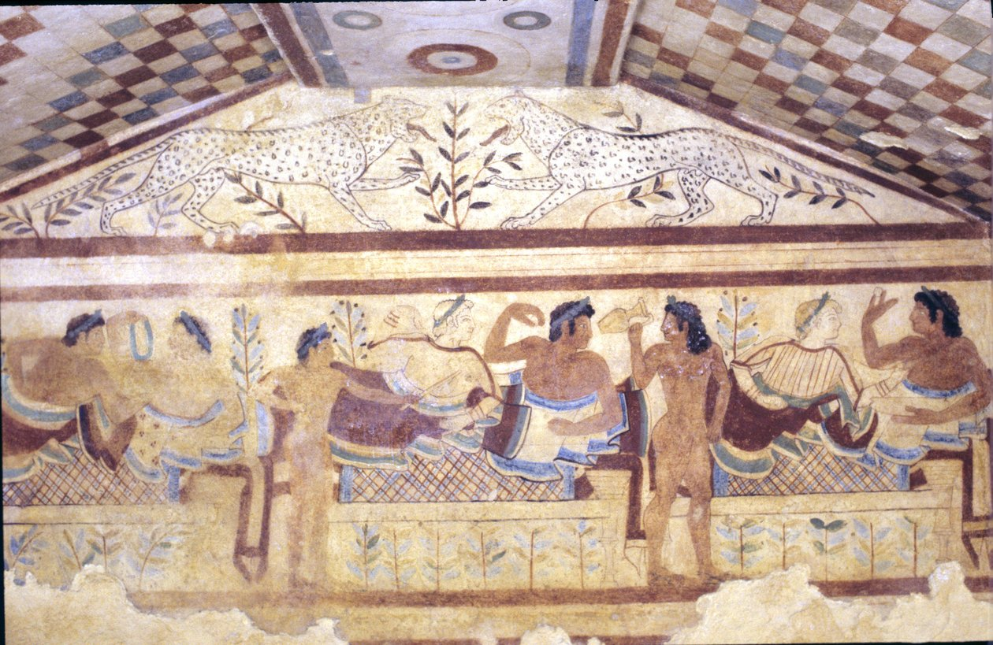
Gli Etruschi credono nell’immortalità dell’anima perciò rendono bellissime le loro tombe, piene di affreschi colorati.
Tomba dei leopardi a Tarquinia

Slide 19
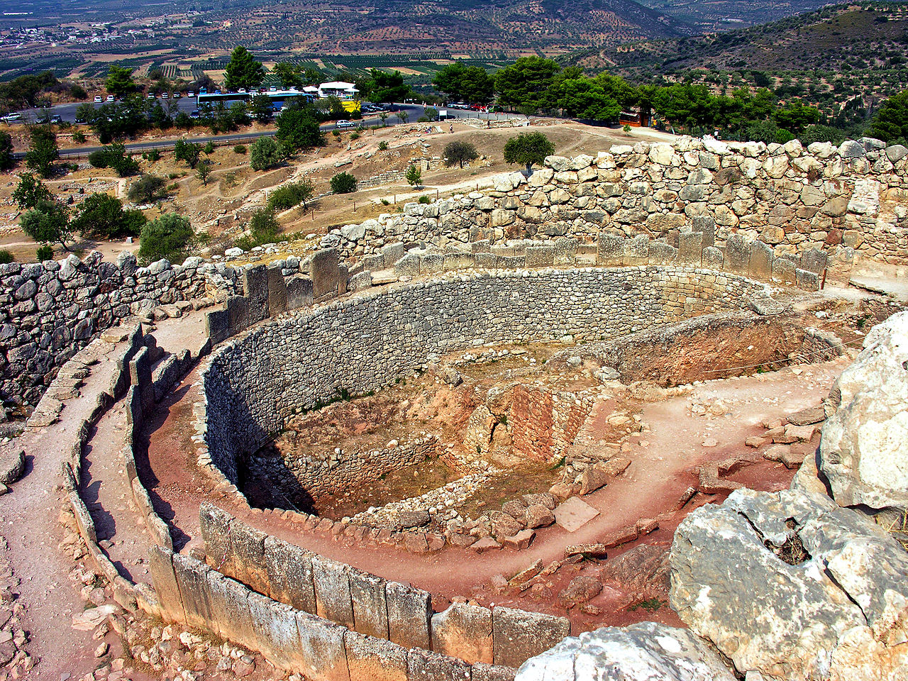
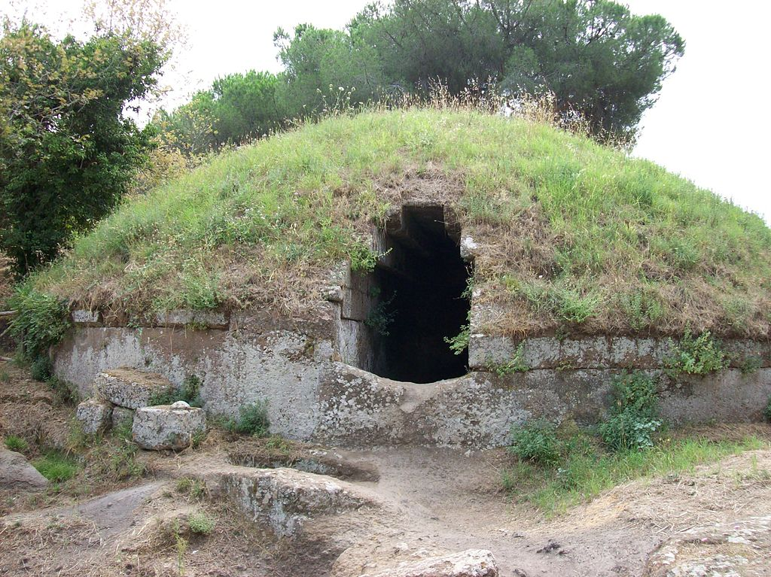
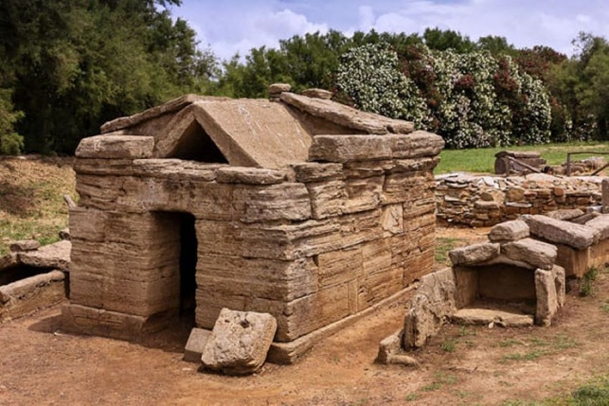
Esistono tre tipi di tombe: a fosso, a tumulo, a edicola.
I corpi dei defunti sono o bruciati e posti in un’urna o seppelliti.

Slide 20
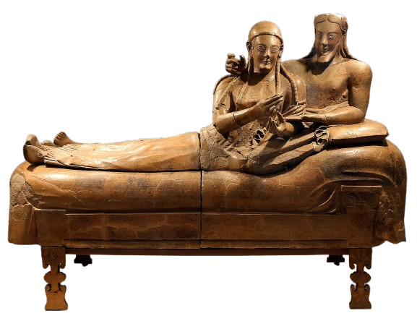
Famoso è il sarcofago degli sposi, un’urna destinata a raccogliere i resti di una coppia di sposi.

Slide 21
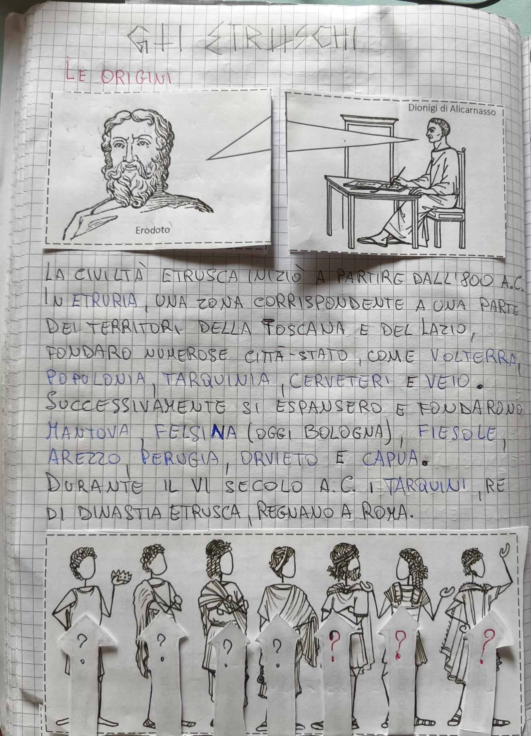
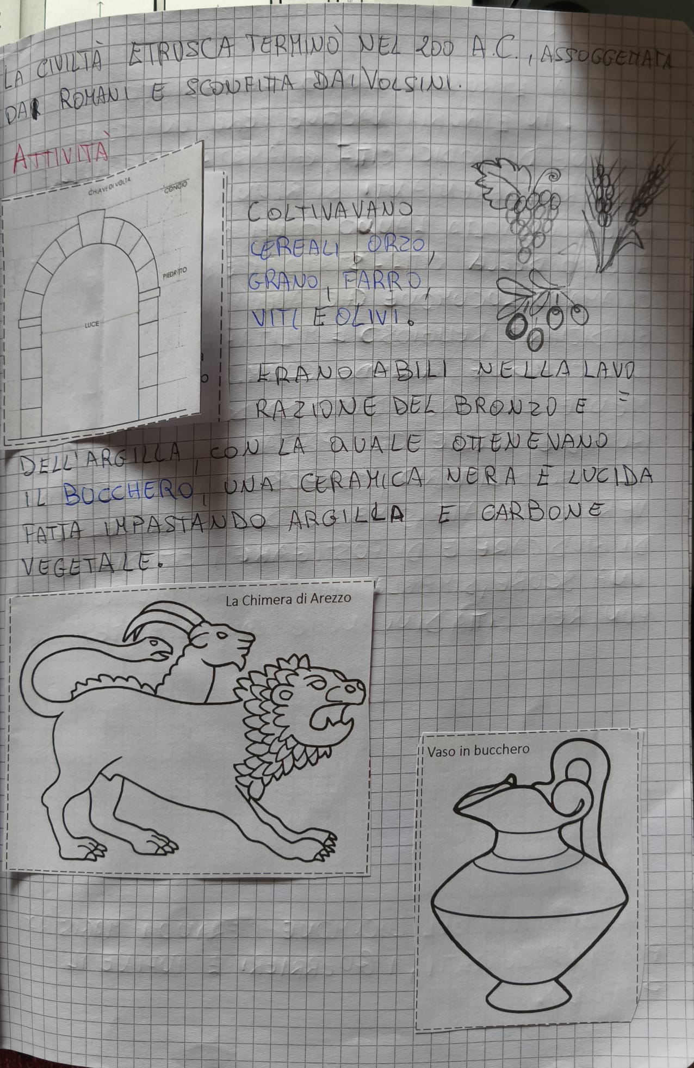
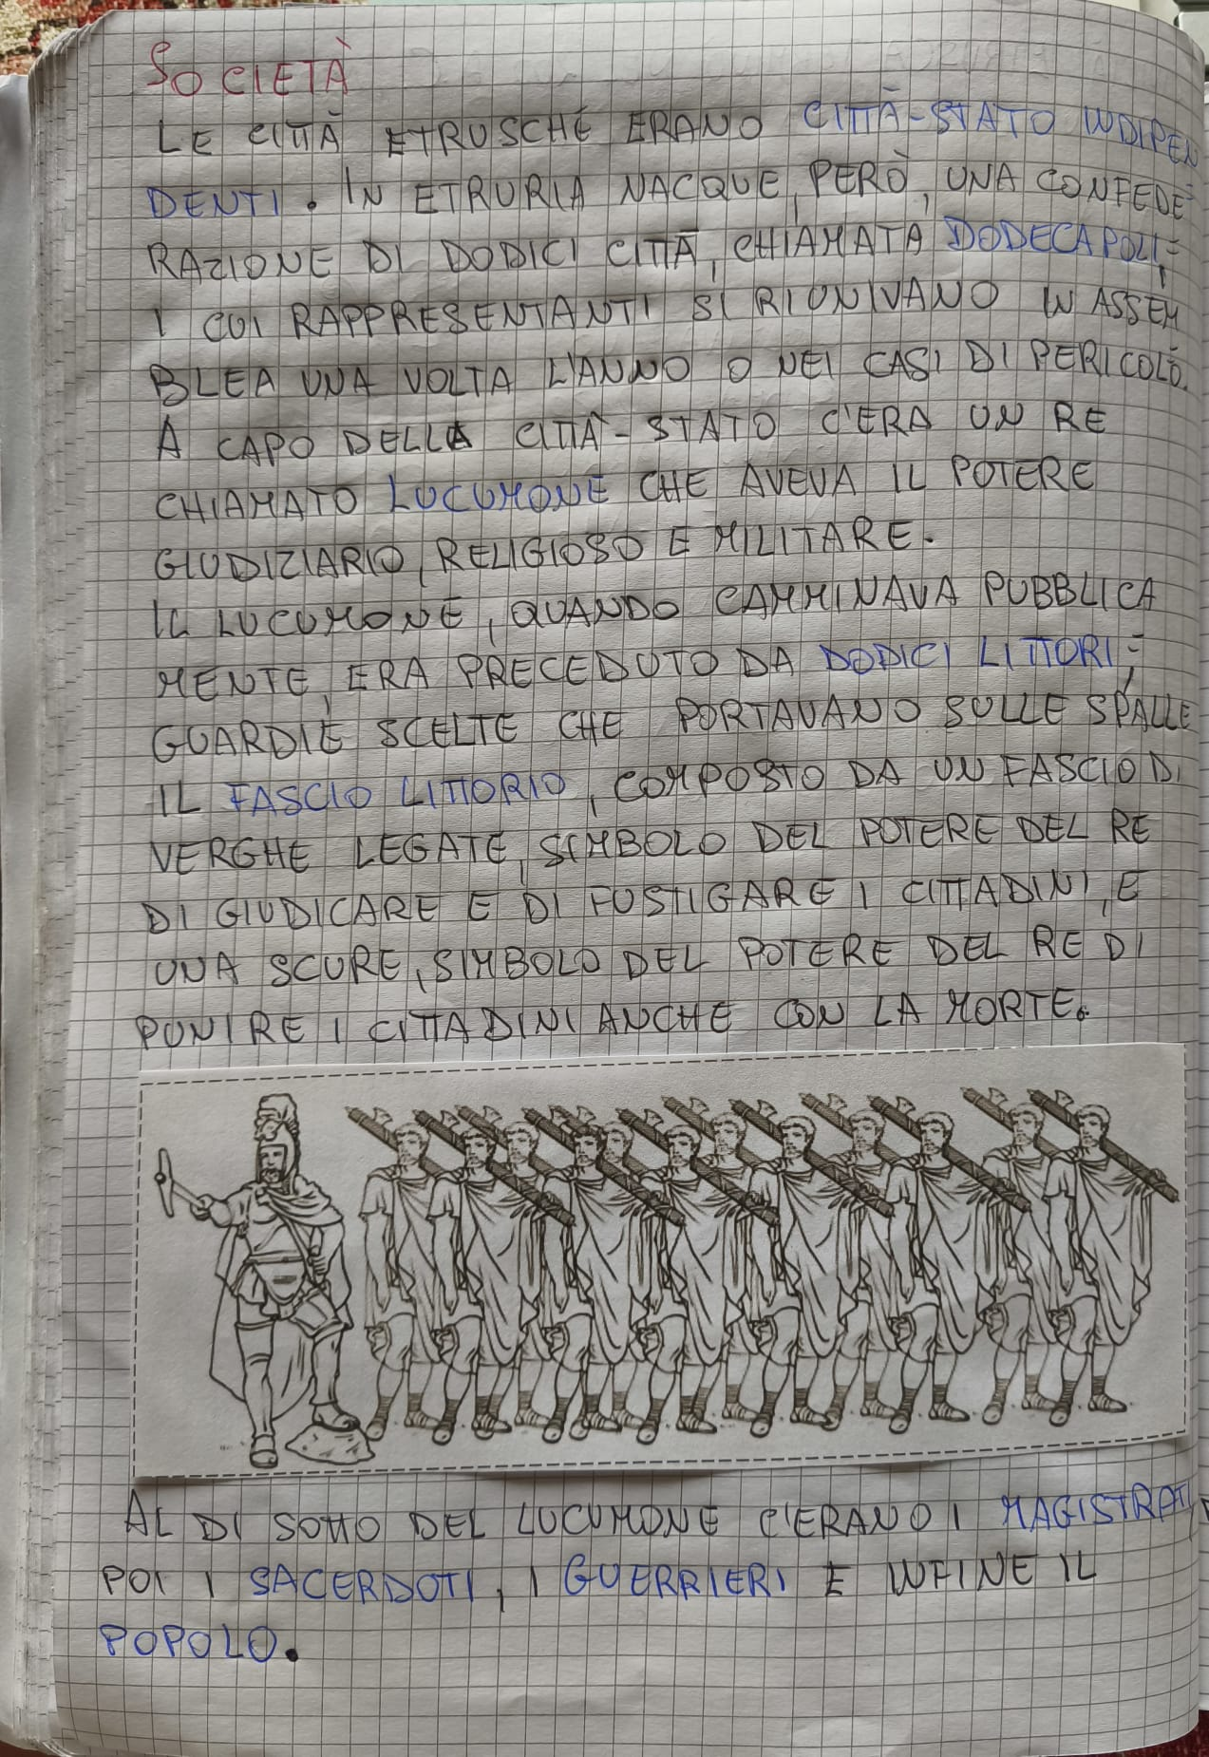
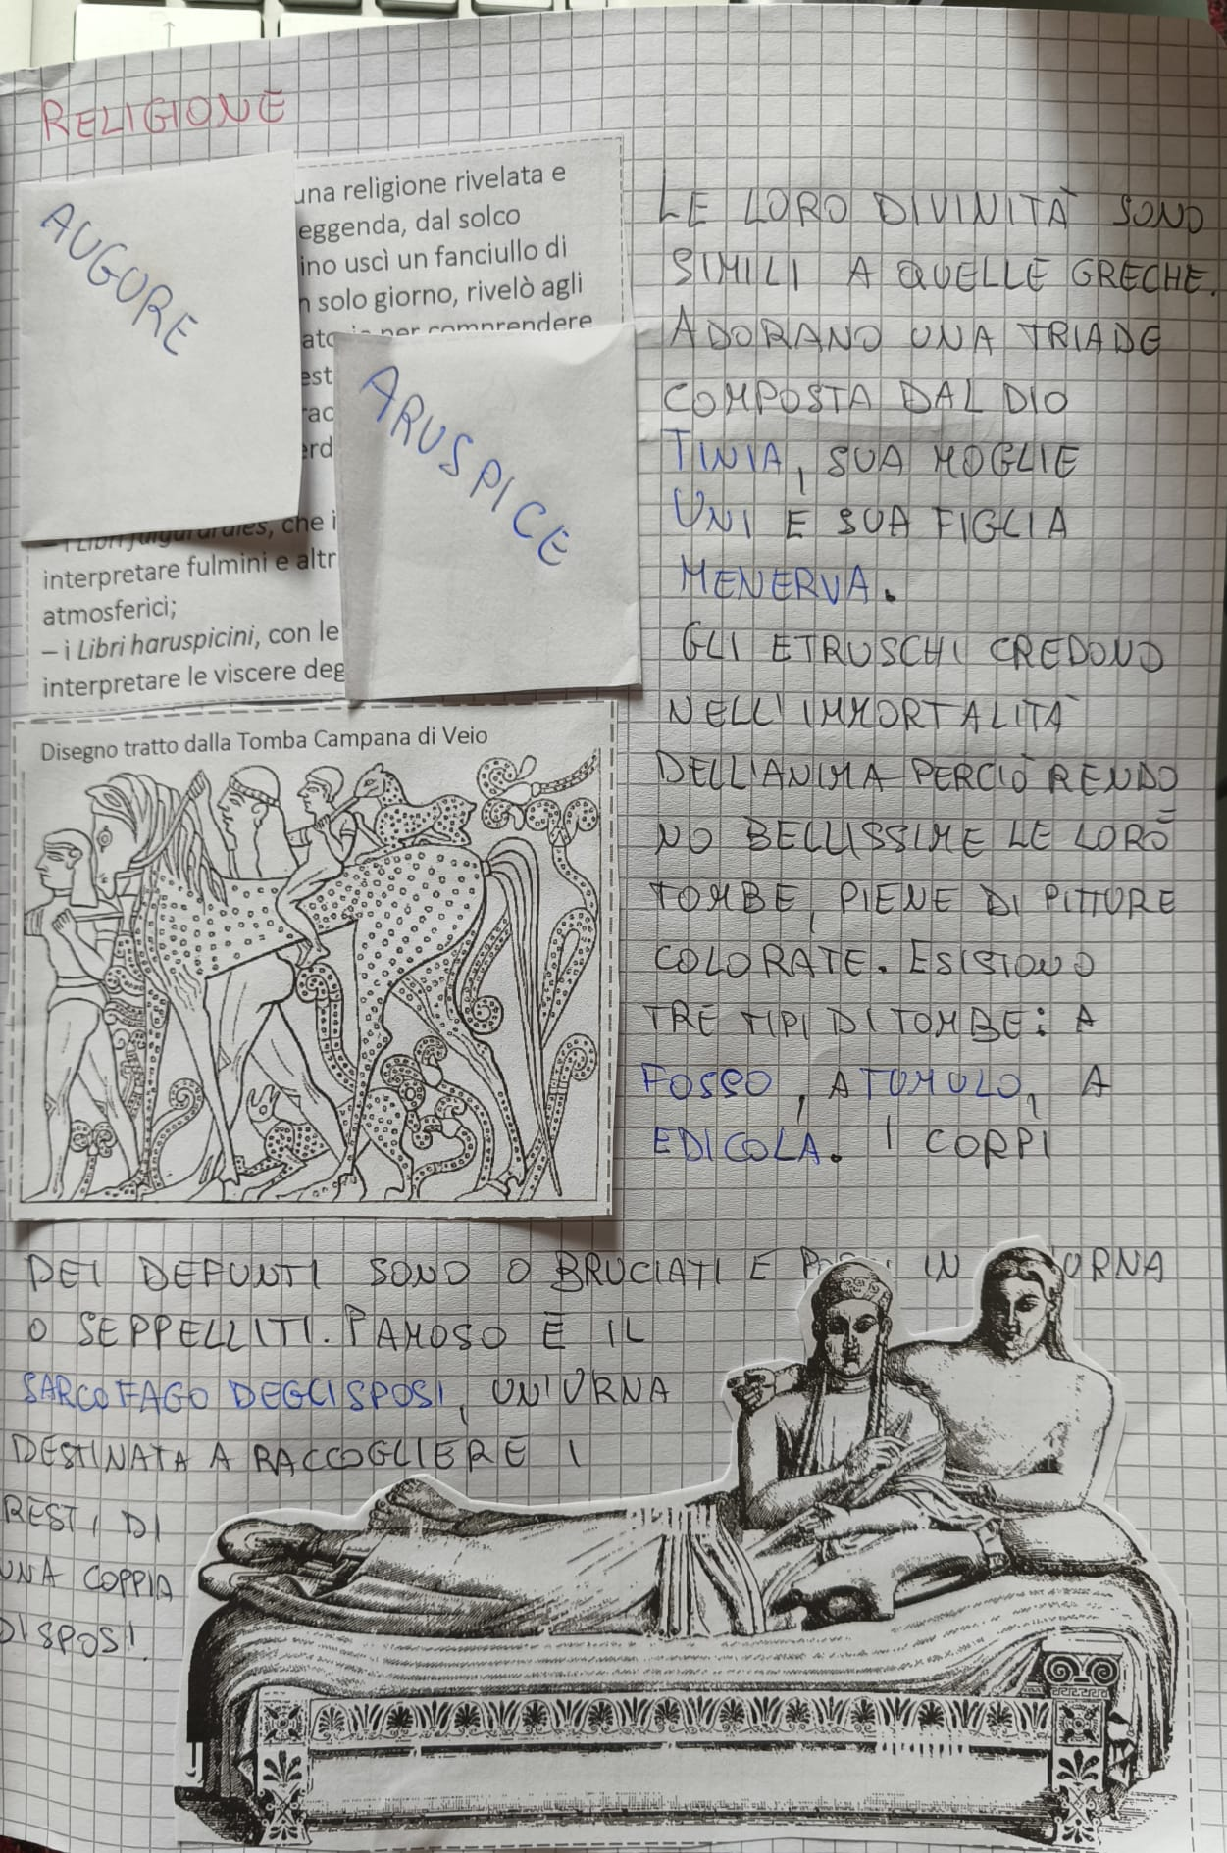
E ora tocca a voi!
Ricostruite le informazioni sul quaderno, utilizzando le immagini che vi darà l’insegnante.

Slide 22
Buono Studio

